Slide 1


UBIQUITOUS COMPUTING
Univerzitet u nišu
elektronski fakultet
Project 2
STUDENT:
Emilija ćojbašić 1645

Slide 2
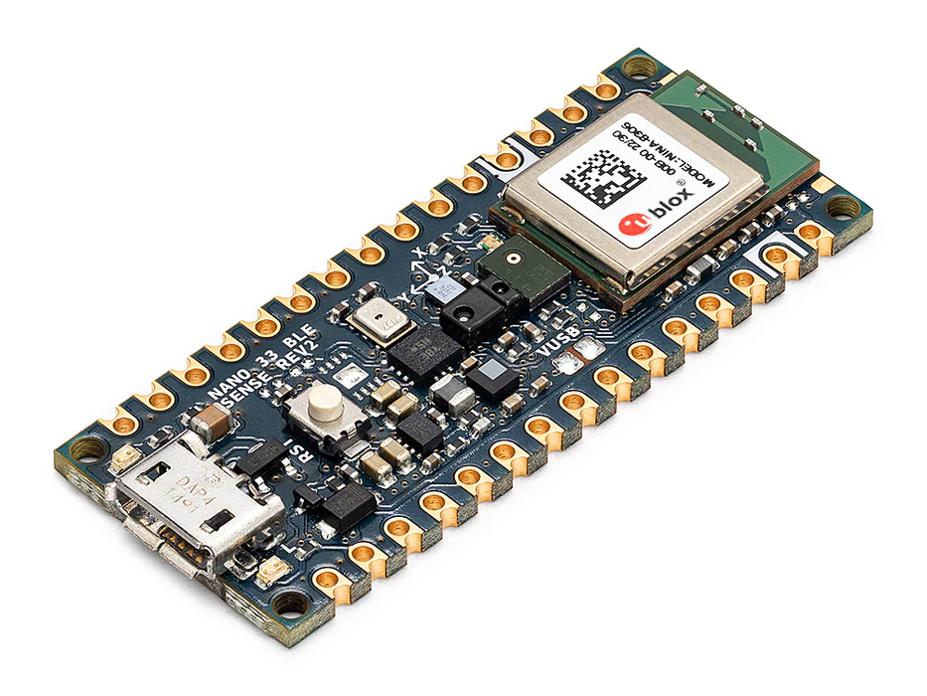
Korišćen hardver – Arduino Nano 33 BLE Sense

Slide 3


Korišćene tehnologije

Slide 4
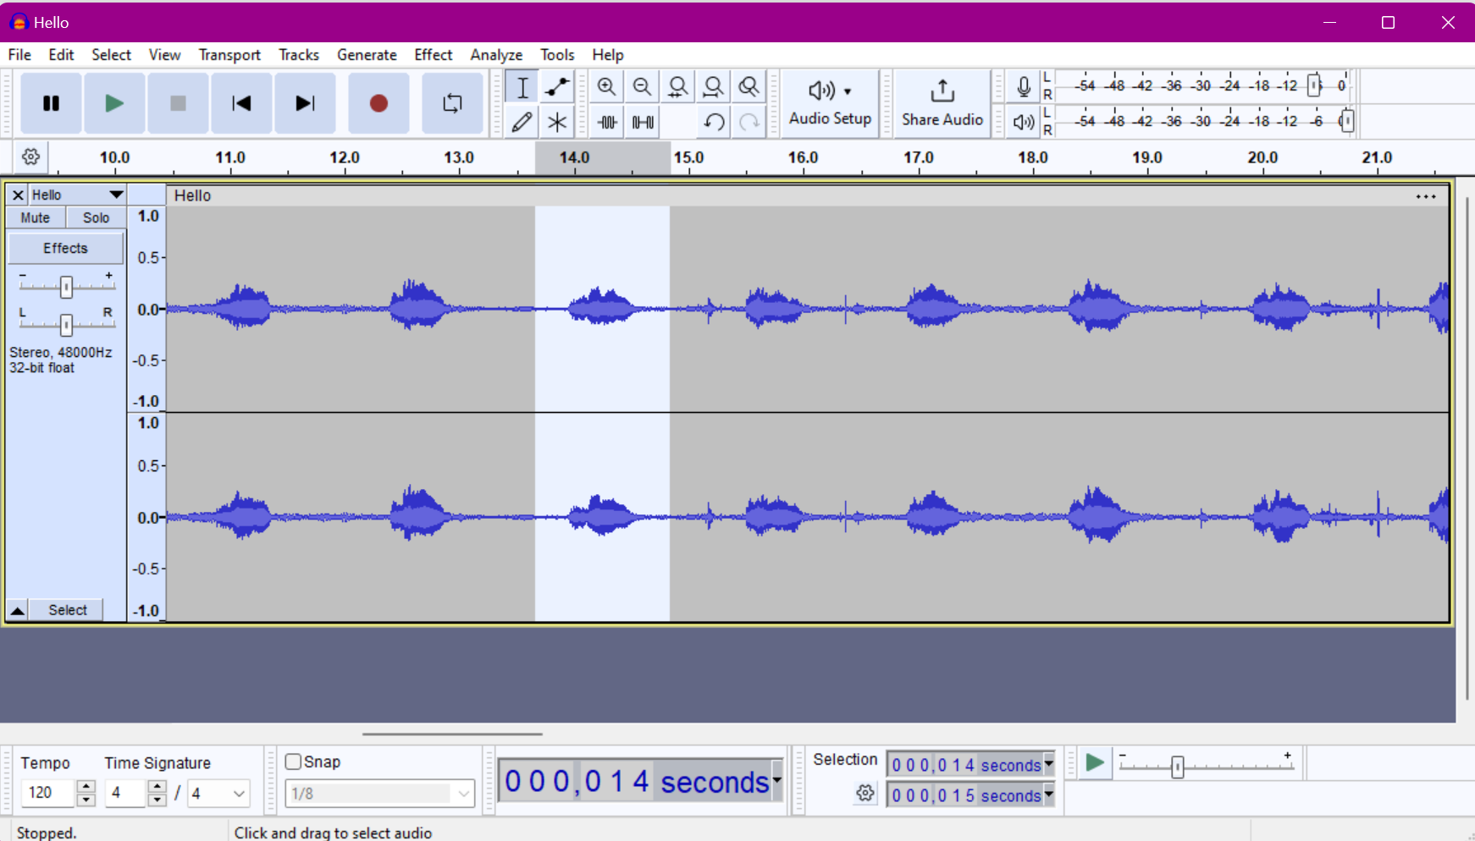
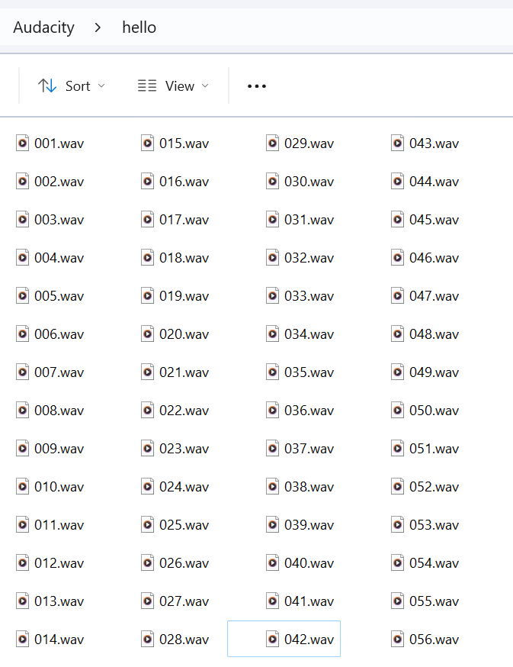
Prikupljanje podataka
Podaci su prikupljani snimanjem glasovnih komandi „hello“ i „stop“ u kontinuitetu, prosečan broj uzoraka (ponavljanja) svake komande je 50
Na slajdu je prikazan izgled aplikacije Audacity, koja je iskorišćena za ekstrakciju pojedinačnih komandi iz snimaka, gde svaka komanda traje oko 1 sek.

Slide 5
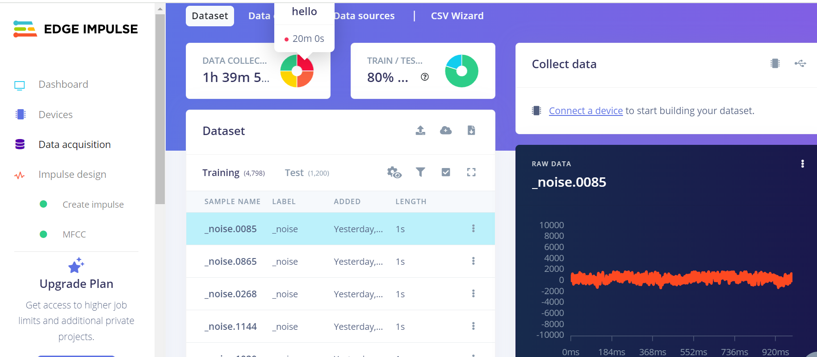
Edge Impulse – Data Acquisition
Nakon prikupljanja i ekstrakcije uzoraka, vrši se njihovo kombinovanje sa Google Speech Commands skupom podataka i postavljaju se na Edge Impulse
Konačan skup podataka, koji će biti upotrebljen za treniranje (80% podataka), validaciju i testiranje (20% podataka) modela, ima nešto manje od 4800 podataka
Distribucija uzoraka po klasama je ravnomerna (skup podataka je balansiran)

Slide 6
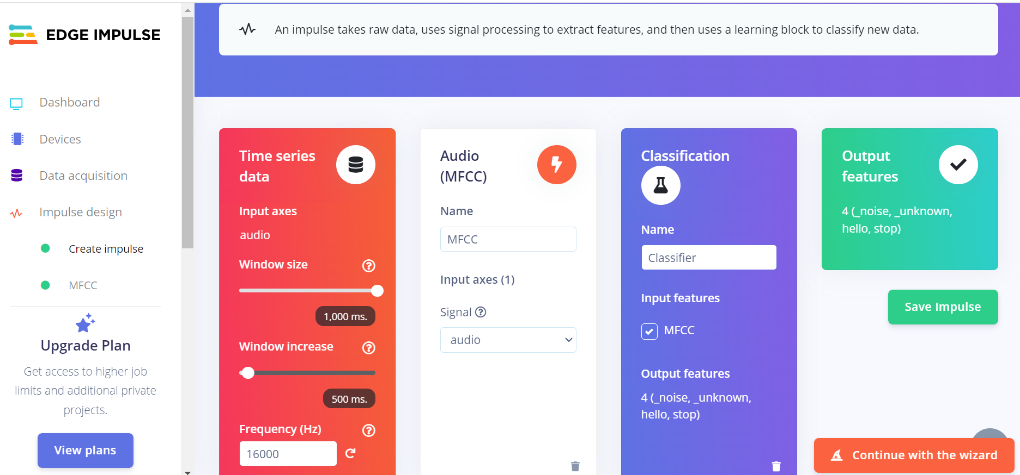
Edge Impulse – Impulse design
U Edge Impulse projektu, u okviru Impulse Design sekcije, dodaje se Audio (MFCC) blok za obradu i Neural Network (Keras) blok za učenje

Slide 7
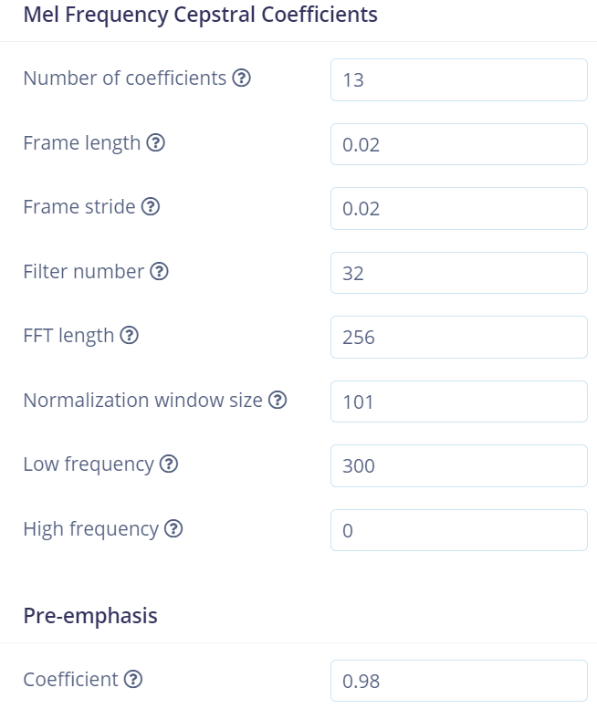
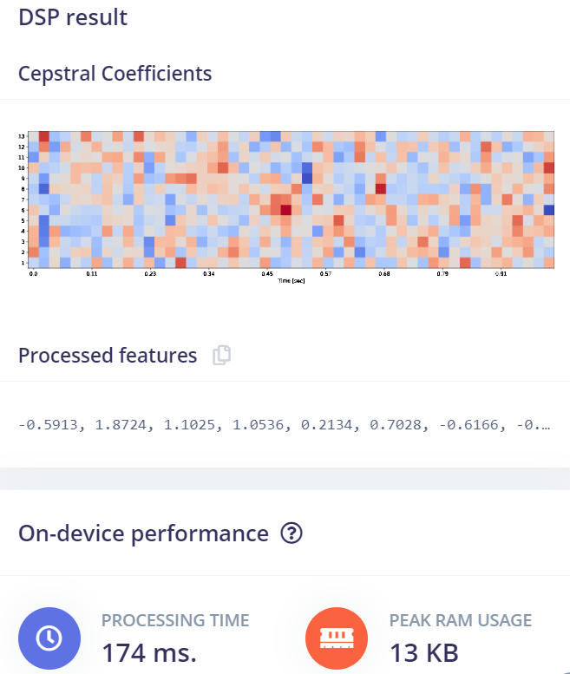
Edge Impulse – MFCC
Za podešavanje MFCC bloka, ostavljene su podrazumevane vrednosti parametara
Važno je napomenuti da je u ovom projektu postupak ekstrakcije fičera vremenski nazahtevniji – čak 174 ms, dok recimo izvršavanje klasifikatora traje samo 4 ms.

Slide 8
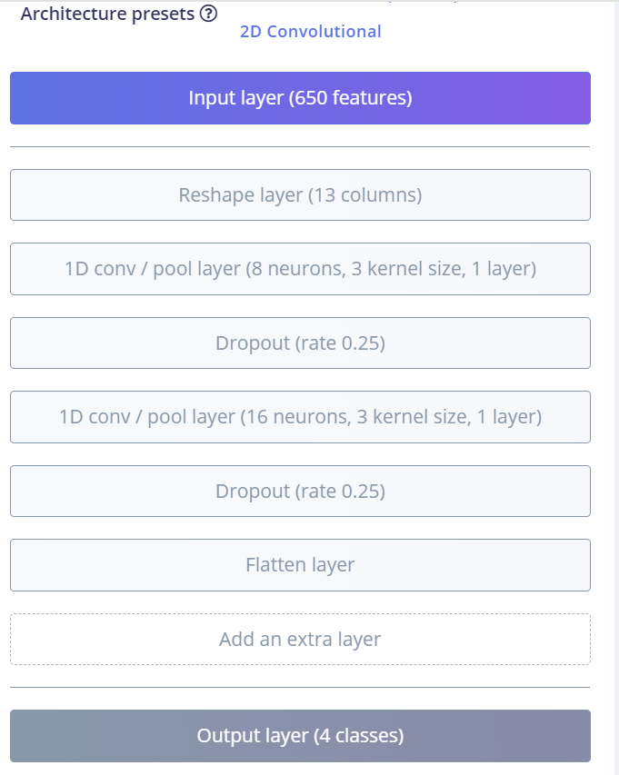
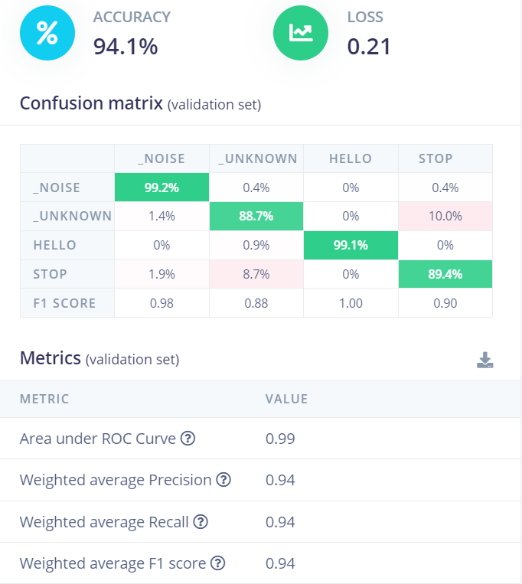
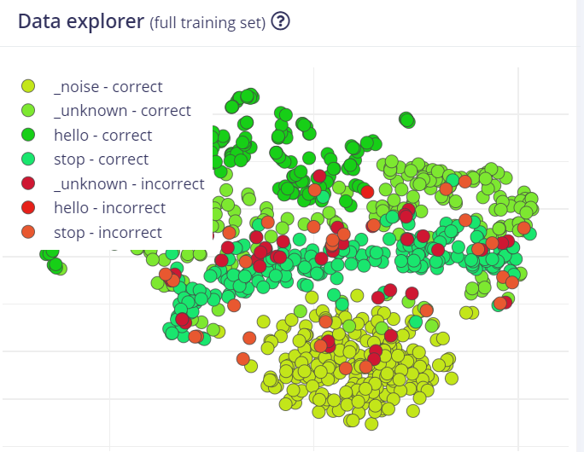
Edge Impulse – Classifier
Na slajdu su prikazani struktura upotrebljene neuronske mreže, kao i rezultati kalsifikacije nad podacima za treniranje

Slide 9
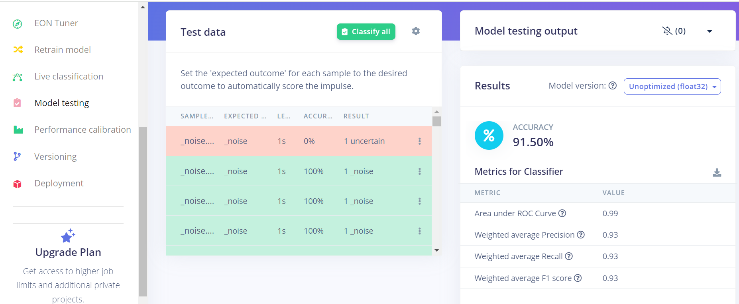
Edge Impulse – Model testing
Rezultati modela mašinskog učenja nad test podacima prikazani na slajdu
Model je i nad nepoznatim podacima pokazao dobre rezulate – gotovo 92%

Slide 10
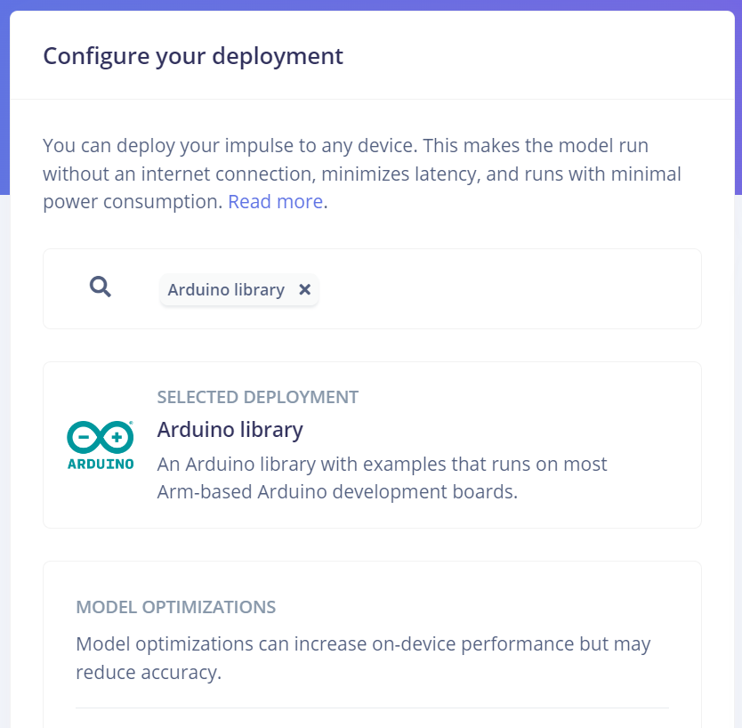
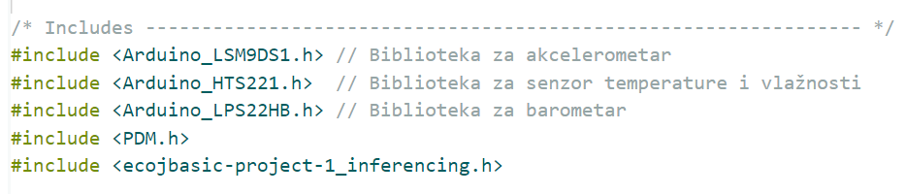
Edge Impulse – Deployment to Arduino
Moguće je izvršiti deployment napravljenog modela u Arduino okruženje, čime se kreira biblioteka (header fajl) koji sadrži eksportovani model

Slide 11
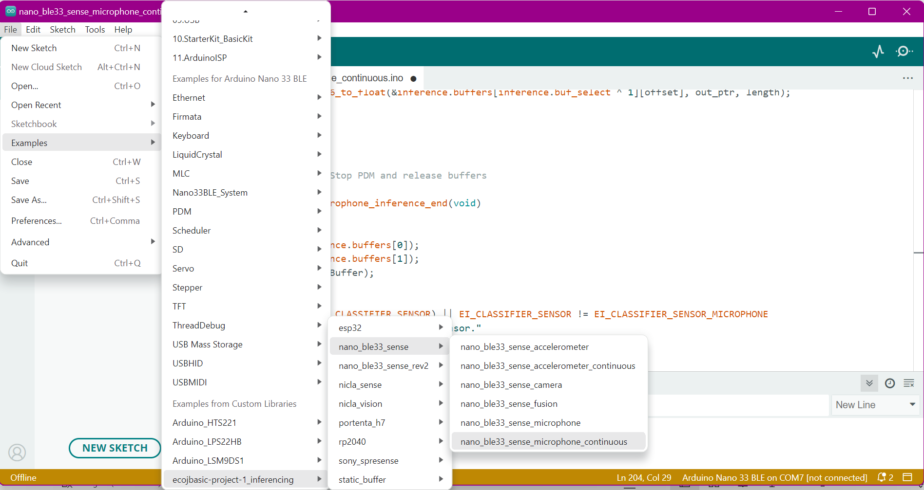
Arduino aplikacija
S obzirom da se radi o aplikaciji koja prepoznaje glasovne komande, bira se primer nano_ble33_sense_microphone_continuous, koja uljučuje mikrofon Arduino uređaja

Slide 12
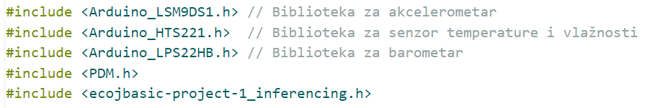
Arduino aplikacija
S obzirom da Arduino aplikacija prikuplja infomacije o spoljašnjoj sredini, poput temperature, vlažnosti i pritiska, u Arduino IDE neophodno je instalirati potrebne biblioteke za rad sa odgovarajućim senzorima na uređaju, nakon čega se one ukljucuju u program
Potrebne i korišćene biblioteke prikazane su na slici na slajdu

Slide 13
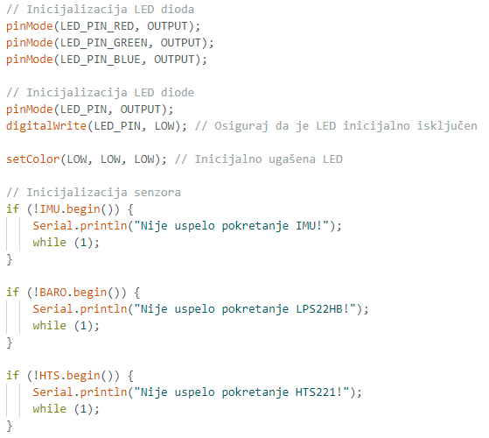
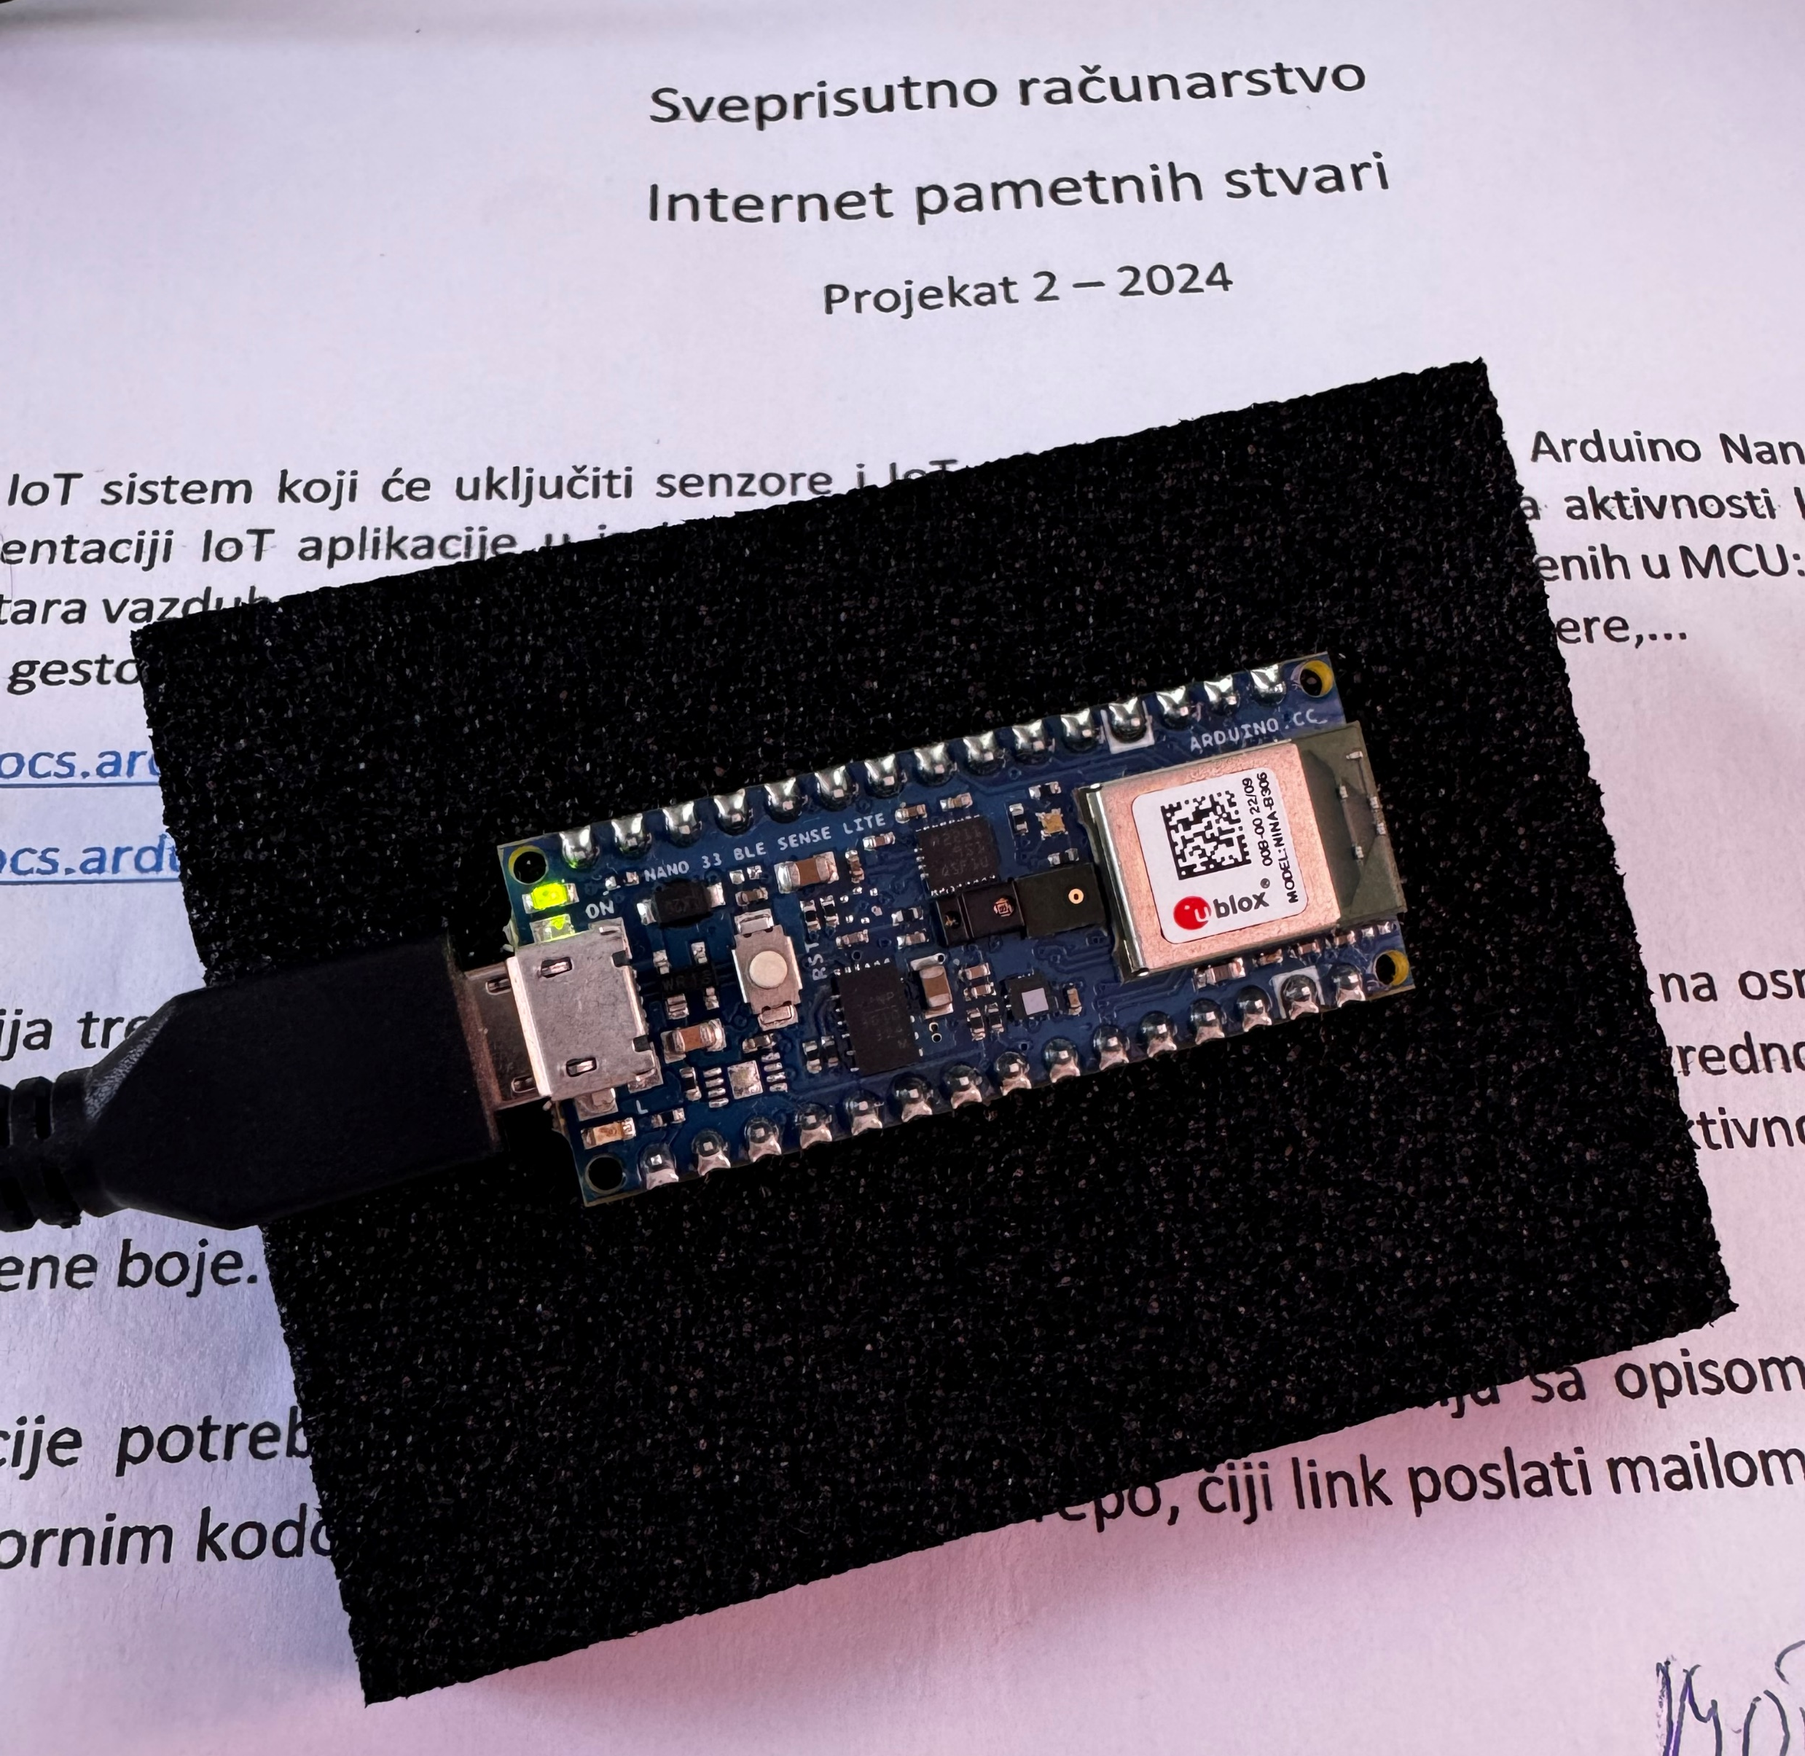
Arduino aplikacija
Pre nego što aplikacija krene da osluškuje komande, vrši se inicijalizacija, pale se neophodni senzori, diode se gase.

Slide 14
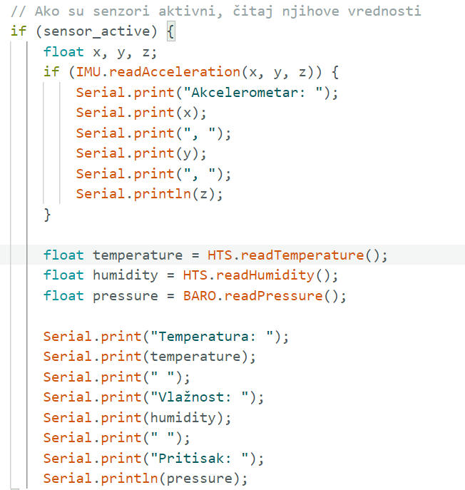
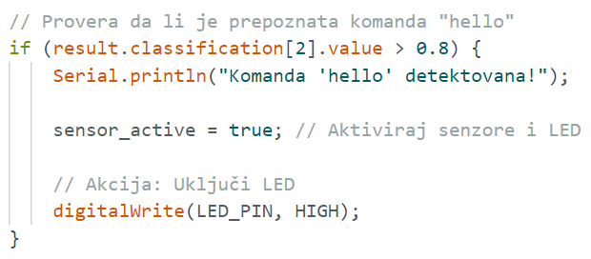
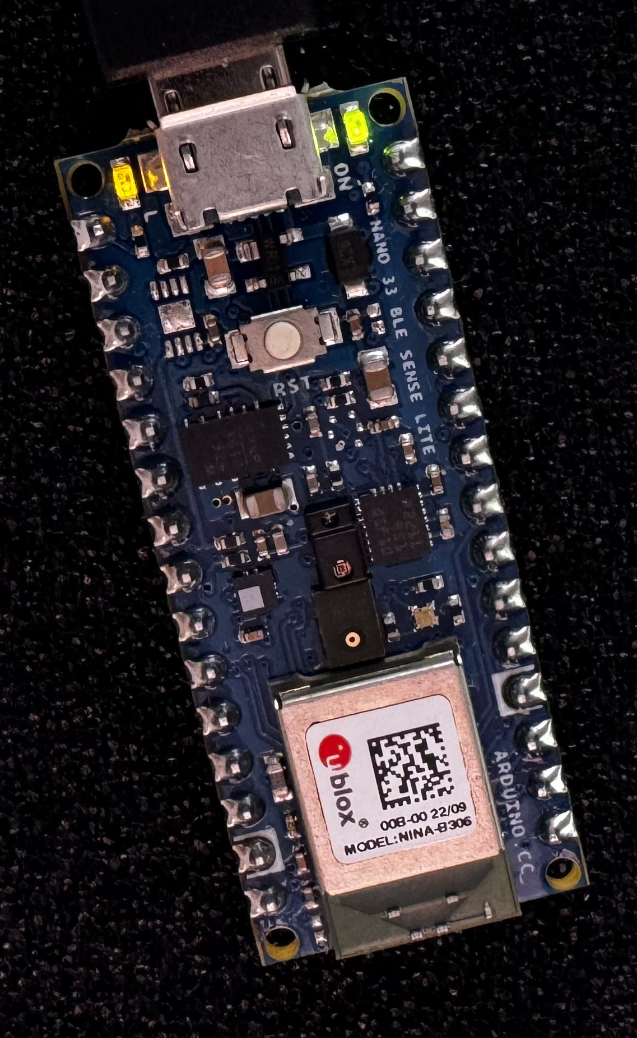
Arduino aplikacija – komanda „hello“
Razvijena Arduino aplikacija vrši proveru prepoznate komande – ukoliko je detektovana komada „hello“, aplikacija će upaliti LED diodu i počeće sa očitavanjem i prikazivanjem informacija sa senzora uređaja

Slide 15
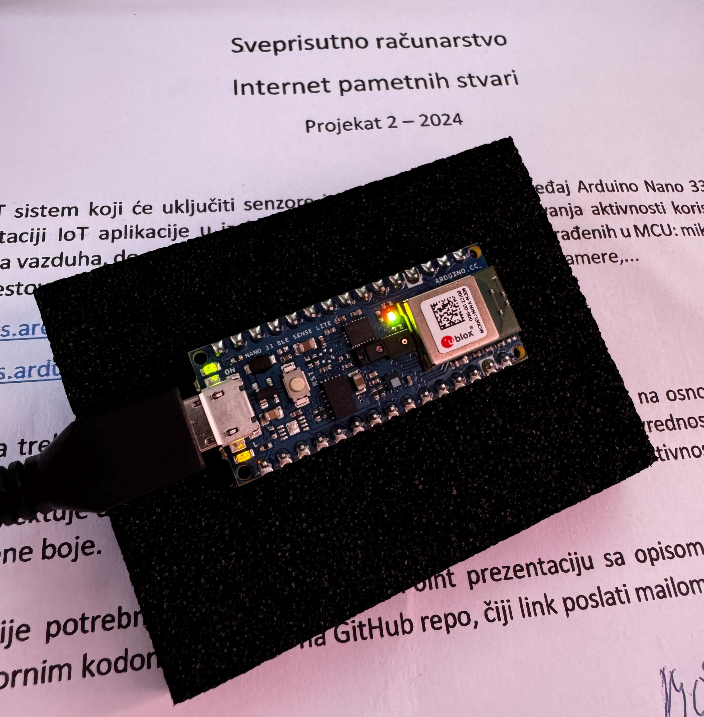
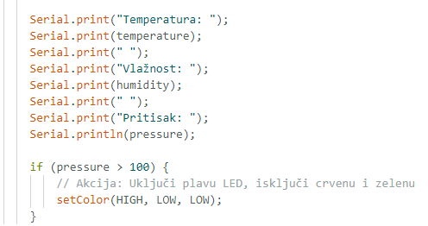
Arduino aplikacija – nakon komande „hello“
Nakon paljenja senzora komandom „hello“, vrši se poređenje vrednosti pritiska očitanog sa senzora – ako je vrednost veća od 100, biće uključena plava dioda, u suprotnom biće uključene crvena i zelena

Slide 16
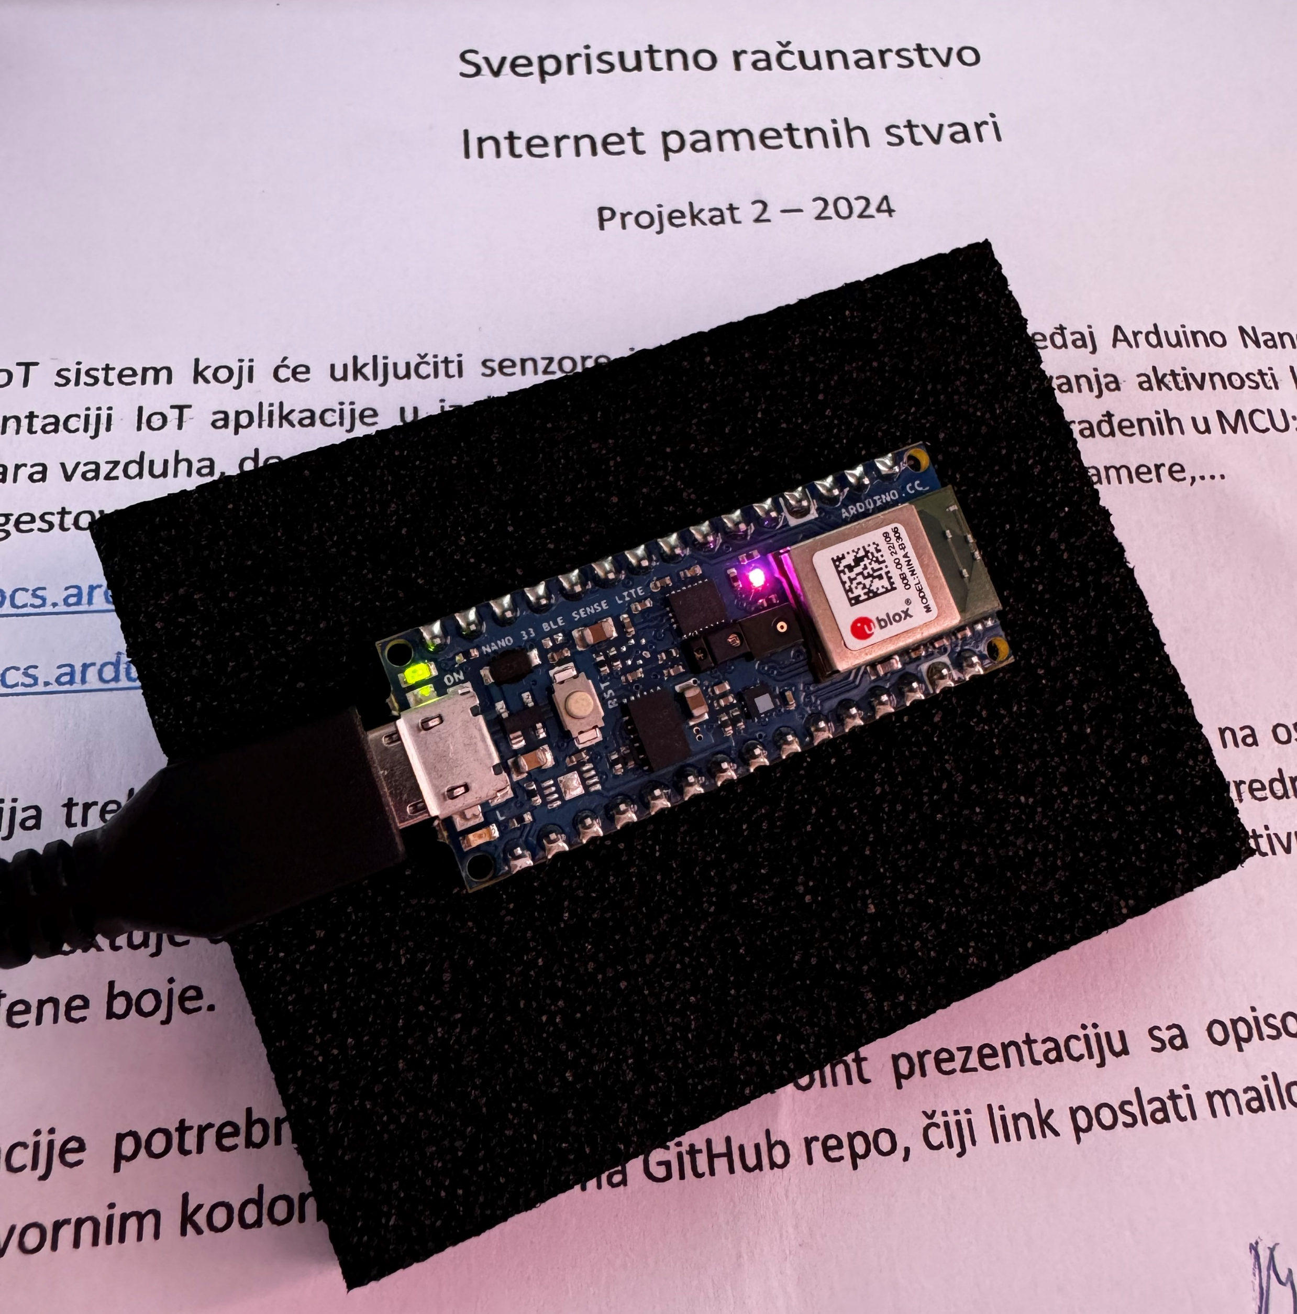
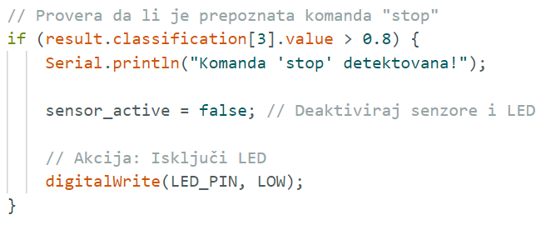
Arduino aplikacija – komanda „stop“
Kada aplikacija detektuje komandu „stop“, LED dioda se gasi, i prekida se očitavanje i prikaz podataka sa senzora

Slide 17
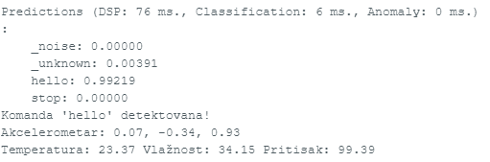
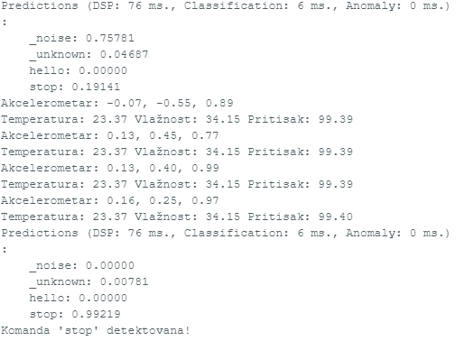
Demonstracija rada aplikacije
Nakon detekcije komande „hello“, sve dok se ne detektuje komanda „stop“, očitavaju se i prikazuju vrednosti sa senzora na Arduino Nano 33 BLE Sensor uređaju
Izgled Serial Monitor-a Arduino aplikacije za opisani slučaj dat je na slajdu

Slide 18
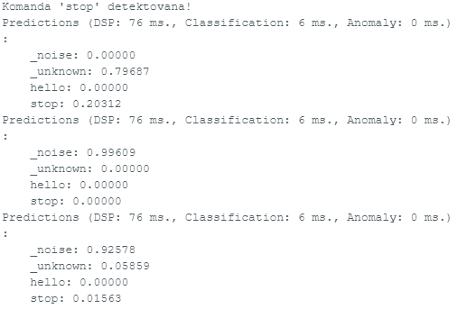
Demonstracija rada aplikacije
Nakon detektovanja komande „stop“, prekida se očitavanje informacija sa senzora i njihovo prikazivanje, sve do ponovne pojave komande „hello“

Slide 19
Hvala na pažnji!

